Slide 1
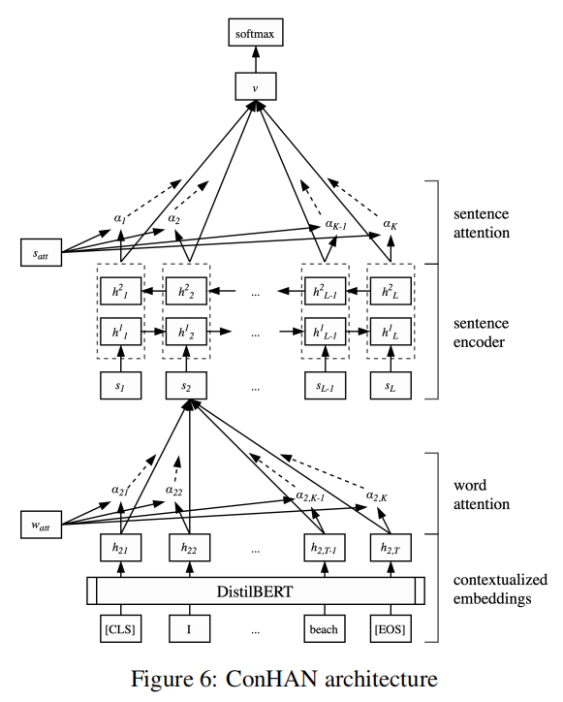
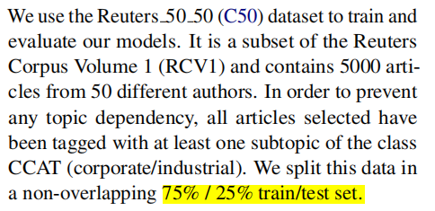
ConHAN: Contextualized Hierarchical Attention Networks for Authorship Identification
(2021)

Slide 2
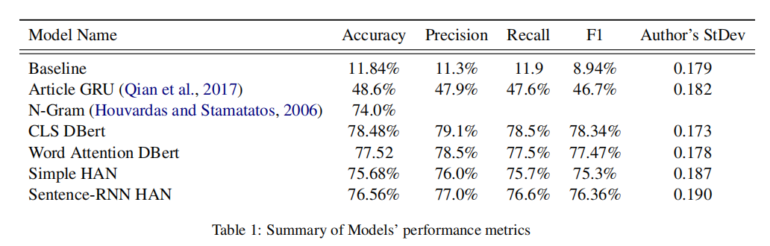
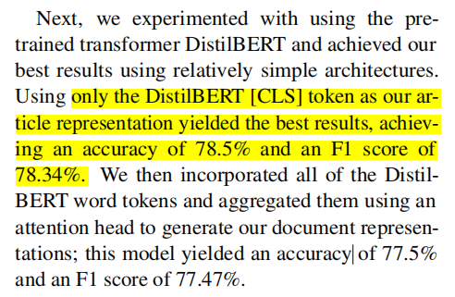

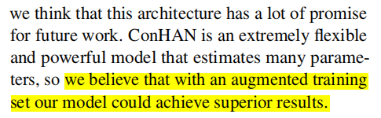

Slide 3
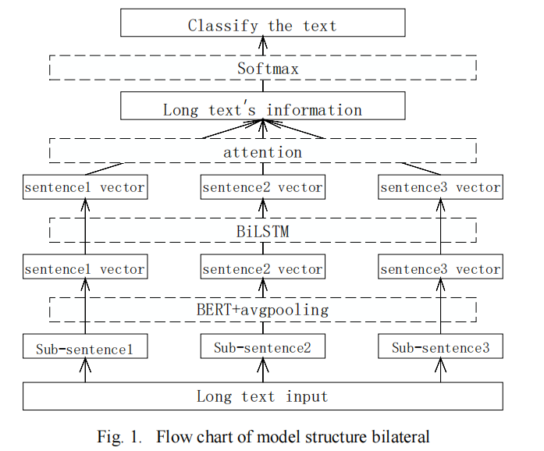
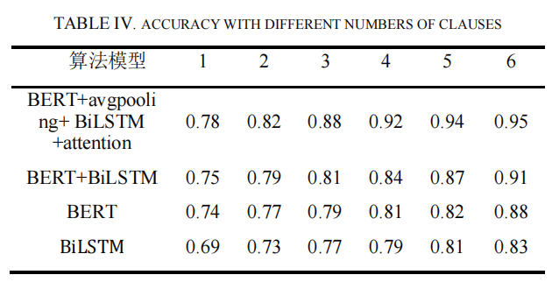
Long Text Classification Based on BERT
(2021 IEEE)

Slide 4
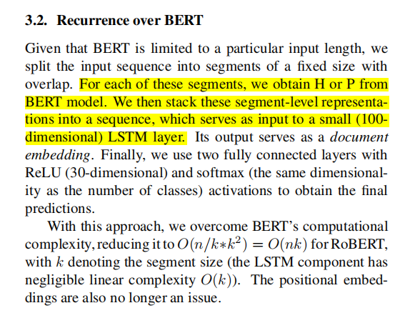
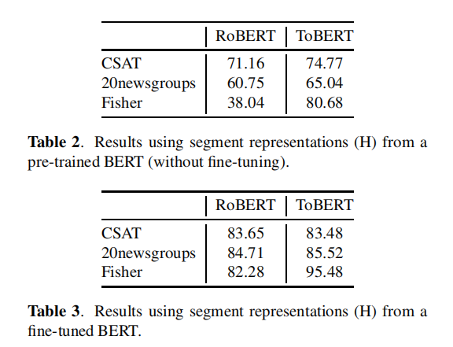
HIERARCHICAL TRANSFORMERS FOR LONG DOCUMENT CLASSIFICATION (2019 IEEE)

Slide 5
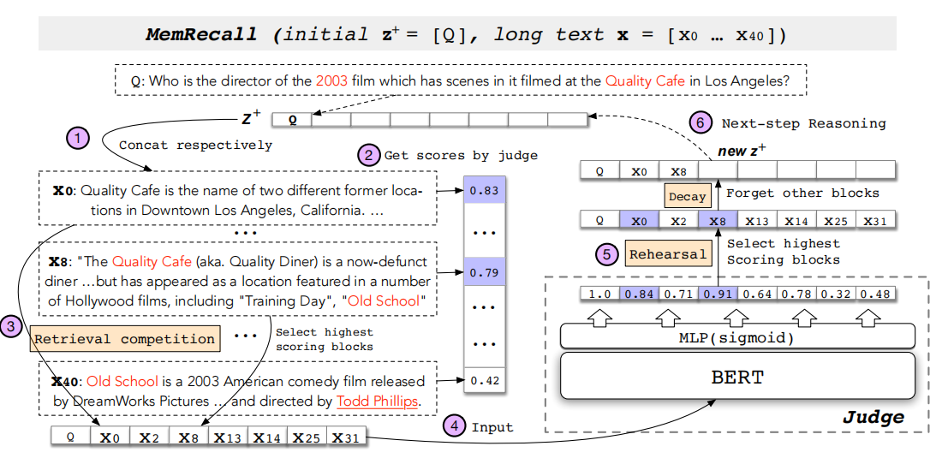
CogLTX: Applying BERT to Long Texts
（2020 NIPS）

Slide 6
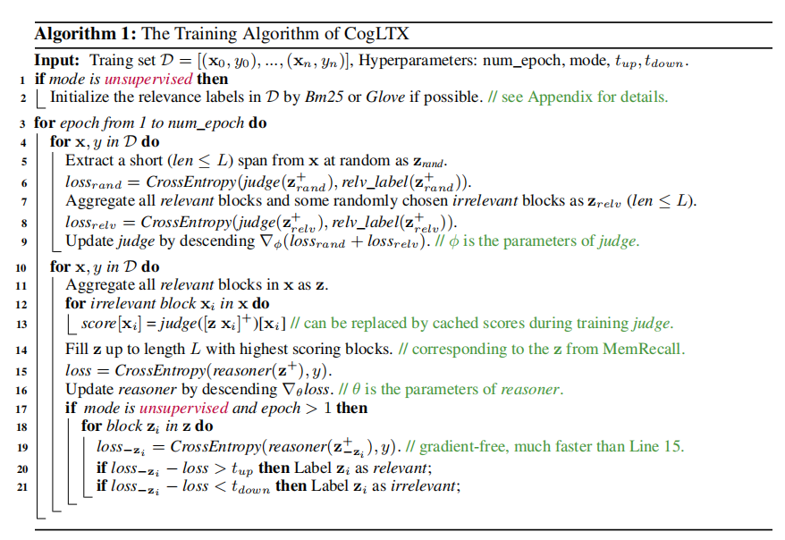

Slide 7
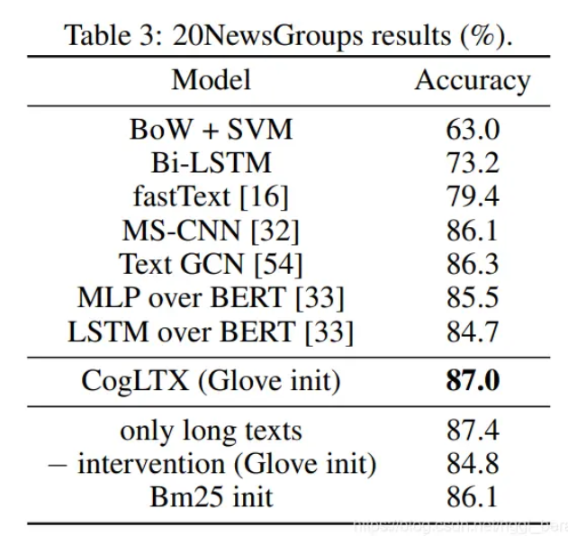

Slide 8
实验情况：
在30个epoch下的：
(1) 长文本分两段，直接concatenate[cls1, cls2]，跑了几次平均有0.705吧， 有看到0.7120的。
(2) 若是将cls1与cls2 reshape成(2,768)或(1, 1536)接attention，平均有0.708吧， 有到0.71560。
(3) 将cls1跟cls2分别reshape成(1,768)后接attention，得到两个向量后再拼接，出现有0.71760。
不同学习率对准确度有影响。
刚跑出更多epoch下：只是拼接cls，在第44个epoch也有0.7196，而第(3)种情况在第33个epoch达到了0.72080。

Slide 9
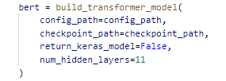
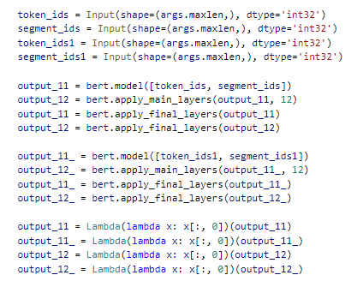
期间尝试过取不同层的cls来看看效果：
因为要输入的两片段共享同一个bert，代码如右侧，但不清楚
写的对不对，在微调时显示确实是一个bert的参数量，准确度
比之前略低。

Slide 10
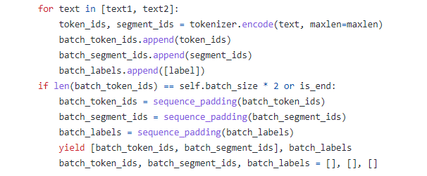
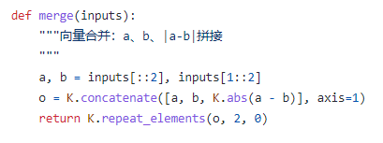
苏剑林的sbert代码，按这种方式传入数据就可以用bert.model.get_layer来获取第几层进行共享，跑过一次结果不好，就没再跑。

